Slide 1
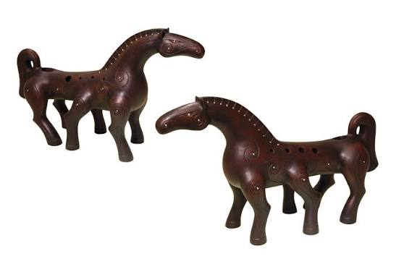
Навигаторы сложной реальности
Как подготовить группу к работе с новым и сложным

Slide 2
Имаго группы: Регион лидерства, участники. Связи
Группа - общность взаимодействующих людей, признающих что они чем-то объединены, отличающих участников то не участников и лидеров от не лидеров
Группа существует некоторое время и взаимодействует некоторым образом
примеры:
Класс
Рабочий коллектив до 40 чел (примерно)
Клуб
Лаборатория

Slide 3
Когда мы говорим про группу, мы традиционно советуем почитать
Транзактный анализ:
— Клод Штайнер, «Оборотная сторона власти. Прощание с Карнеги», 2006
— Эрик Берн, «Лидер и группа (Структура и динамика организаций и групп)
Dragon Dreaming:
— Морган Скотт Пек, «Другой барабан: Создание Сообществ и Мир» (M. Scott Peck The Different Drum: Community Making and Peace)
Динамика группы:
— Кордонский М., Кожаринов М., «Очерки неформальной социотехники»

Slide 4

Расскажите, что за группа будет работать с новым и сложным? 5 мин на рассказ
Что - где - когда?
Как долго живет эта группа - уже и сколько будет жить?
Что вы вместе делаете?
Кто вы в этой группе?
Почему именно эти люди?
С каким новым и сложным вы хотите работать?
Почему не хочется / трудно?
Зачем это все лично вам?
Зачем это людям из группы?
Зачем по большому счету? Добро, Зло, Спасение, Путь, Миссия…?

Slide 5

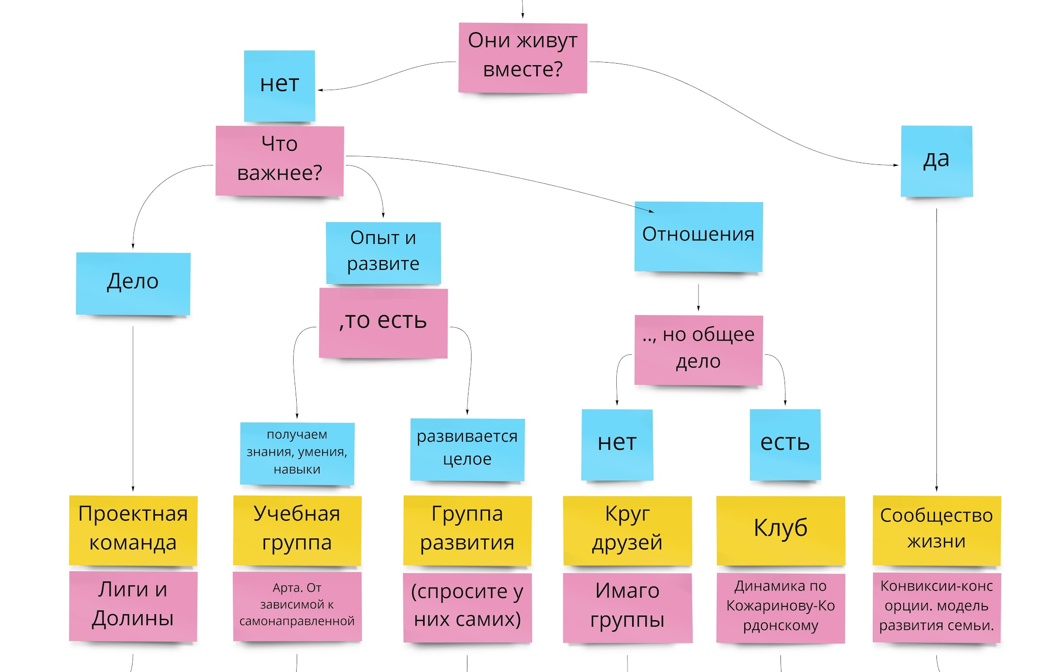
Определитель типа группы и языка описания

Slide 6
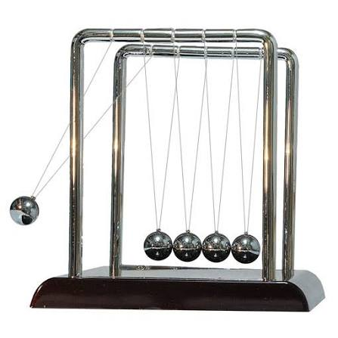
Модели динамики группы / групповой динамики
Исследования групповой динамики К. Левина.
Модель становления группы Б. Такмана.
Теория социального обмена Дж. Хоманса.
Теория группового развития В. Бенниса и Г. Шепарда.
Теория функционирования и развития группы В. Байона.
Фазы группового развития в ходе группового тренинга, по С. Кратохвилу.
Механизмы групповой динамики (Кричевский Р.Л., Дубровская Е.М.)
Деятельностный подход к развитию группы (А.В. Петровский, М.Г. Ярошевский, Г.М. Андреева).
Параметрическая модель Л.И. Уманского.
- Грегори Бейтсон, двойное послание (см напр статью) (Британия, 60е)
- Брюс Такман (США, 60е)
- ТА Эрик Берн - Структура и динамика организаций и групп. (США, 63)
- Ланцберг, Кордонский ТЕХНОЛОГИЯ ГРУППЫ. Заметки из области социальной психологии неформальных групп. Одесса - Туапсе 1996

Slide 7
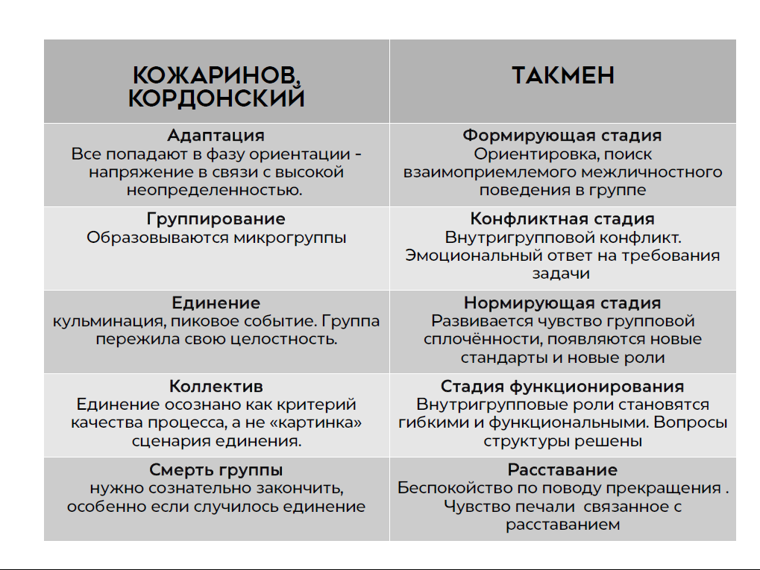


Slide 8
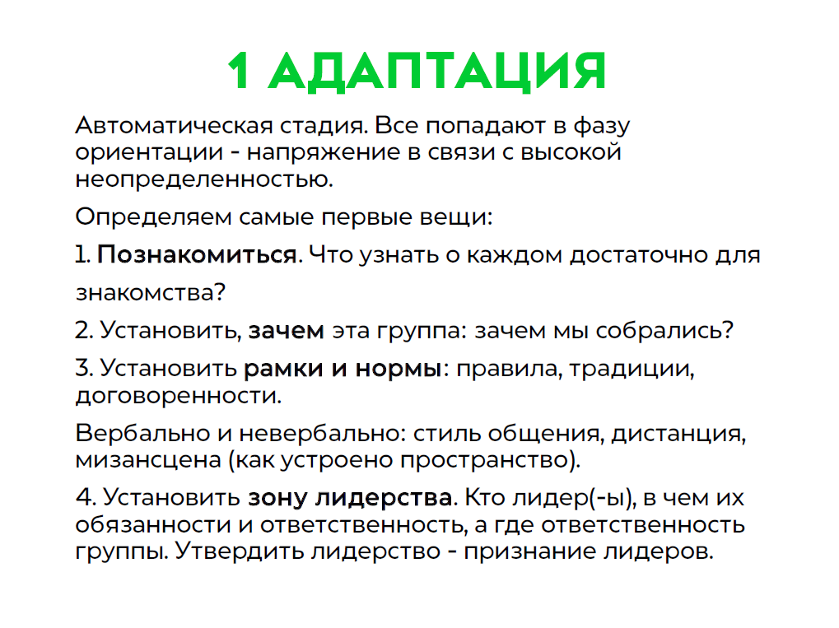

Slide 9
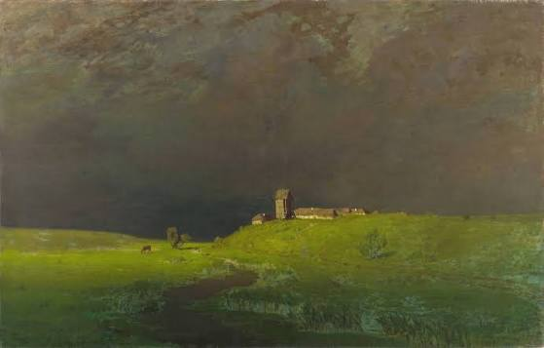
Если ты знаешь врага, и знаешь себя, тебе нет нужды бояться сражений
Если ты знаешь себя , но не знаешь врага, при каждой победе ты понесешь поражение.
Если ты не знаешь ни врага, ни себя, проиграешь каждый бой
Следовательно , сражаться и побеждать во всех своих сражениях не является высшим совершенством
Высшее совершенство состоит в том, чтобы разбить сопротивление противника, не сражаясь
Какой тип и уровень конфликта вы можете себе позволить?

Slide 10

На что смотреть
Роли - опишите роли в вашей группе. Роль - система отношений. Что человеку нужно делать и с какими ролями нужно быть в связи?
Контейнер - какой объем переживаний группа способна пережить и не попасть в шторм?
Сюжет - связь событий усматриваемых субъектом, организованная замыслом.
Мифологема - во что мы верим, и это дает нам опору напр “мир становится добрее” (с) Стивен Пинкер
Вмещающие обстоятельства - в каком пространстве событий наша группа живет?
Лидеры - кто лидирует в этом конкретно процессе? Лидеры образуют лидерское ядро
Нормы, правила - что принято, что принято? запишите списком самое важное что надо рассказать новичку

Slide 11
Мышление, Коммуникация, Деятельность
Мышление - действие в воображение. Возможно коллективное. Умозрение. Усматривание. Медитация. Мечтание. Придумывание. Мозгоштурм. Группа слитна, расстворяется, витает.
Коммуникация - передача, рассказ, переговоры. Иллюстрация. Продажа. Обещание. Спор. Стороны обмениваются сообщениями. Можно понять или не понять. Индивидуальные сознания
Деятельность (в узком смысле) - то что я делаю с вещами. Приклеить. Прибить. Жить жизнь. Мыться. Есть. Обниматься.
Коммуникация
Деятельность
Мышление
?

Slide 12
Команда ЭШЭР | Мышление | Коммуникация | Деятельность не земле
Роли | генератор, мотор, координатор.. | переговорщик, медиатор, продажник, автор постов,.. | хм.. закупка, участники, дрова, медик, повар,..
Контейнер (сколько вывозим?) | трещим когда думаем о войне. Трещим когда модель слишком сложная (пример) | бесимся говорить по руке не любим говорить на всеобщем не выносим унижения и несправедливости | можем спать по 5 часов неделю не можем когда на нашей кухне кто-то чужой не можем когда проходной двор
Сюжет | Найти “вызов времени”, который бы стал отмычкой в “волшебную страну”, и мы бы вошли в другой мир | Рассказать всем своим так чтобы притянулись еще другие похожие но еще неведомые, и мы бы не затыкались несколько дней | Собраться во “временный монастырь” и там прожить в дали от мира, на себе создать удивительный мир, по нашим законам
Мифологема | Между нами общая мысль, она может идти Из будущего, против времени. Новое сначала в мышлении | Если рассказывать как думаешь, то тебя поймут. Не надо адаптироваться под всеобщий язык | Все взрослые, могут сами сделать, сказать, спросить Как мы решим так и будет Каждый свободен и благ базово
Вмещающие обстоятельства | мы раскиданы по 3 странам Занимаемся образованием, программированием и т п (при подготовке) | .. | ..
Лидеры | .. | .. | ..
Нормы, правила | .. | .. | ..

Slide 13
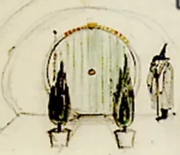
Задание на неделю
Вместе с другим лидером вашей группы заполните табличку вместе, обсуждая. Придется работать быстро. Отмечайте про что говорить легко, а про что тяжело, про что понятно, а про что не понятно.
Зафиксируйте мысли, которые вас удивили.
Соберите короткое описание группы “мы -...” для единомышленника, которого вы зовете присоединиться к этой группе, на основе вашего первого рассказа и ответом на эту табличку.

Slide 14
Название группы | Мышление | Коммуникация | Деятельность не земле
Роли
Контейнер
Сюжет
Мифологема
Вмещающие обстоятельства
Лидеры
Нормы, правила

